Slide 1
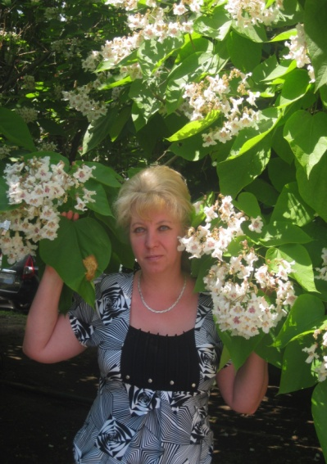
Использование ТБО в повседневной жизни
Подготовил воспитатель МБДОУ «Детский сад комбинированного типа» №75
Поликарпова И.Б.

Slide 2
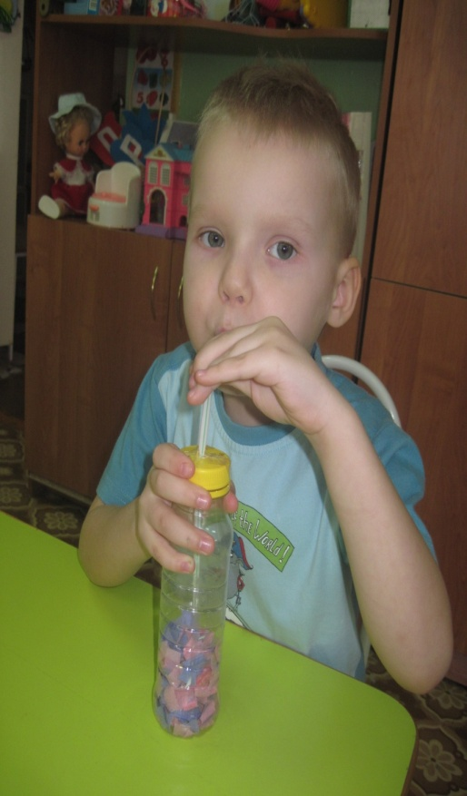
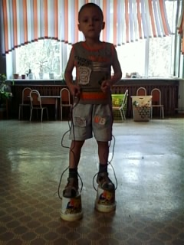
Тренируем правильное дыхание
Ходунки
Сделаны из майонезных вёдер

Slide 3
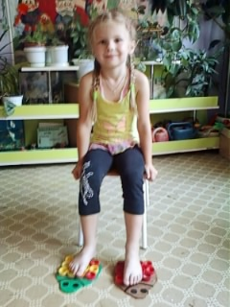
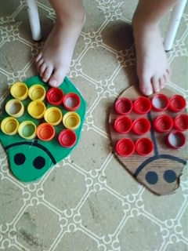
ЁЖИКИ
Используются бутылочные
пластиковые пробки

Slide 4
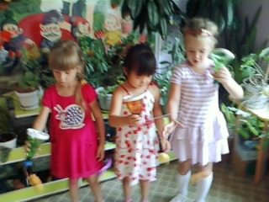
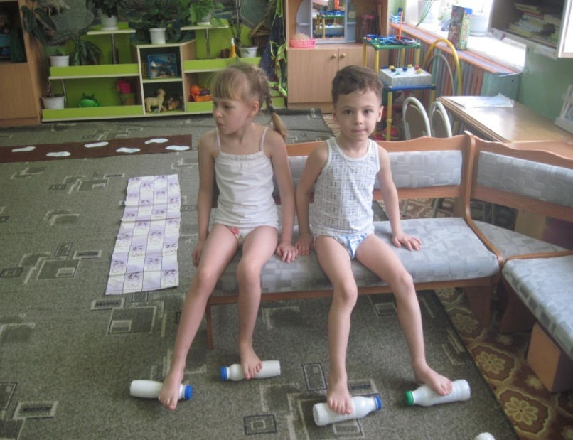
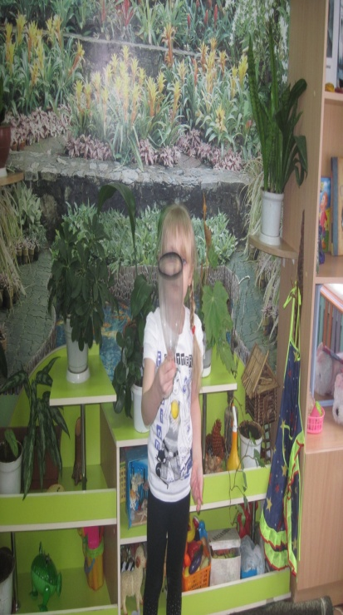
Описание: пластмассовые белые бутылочки, украшенные узкой цветной лентой, наполненные водой по 150-200гр
Цель использования: развитие ОВД, физических качеств: силы, ловкости, развивает координацию движений, также можно использовать для профиликтики плоскостопия, если использовать гантели как бруски для стопы.
Гантели
.
Пробкоброс
Позволяет развивать у ребенка внимание , глазомер , координацию движений
«Пробкоброс»

Slide 5
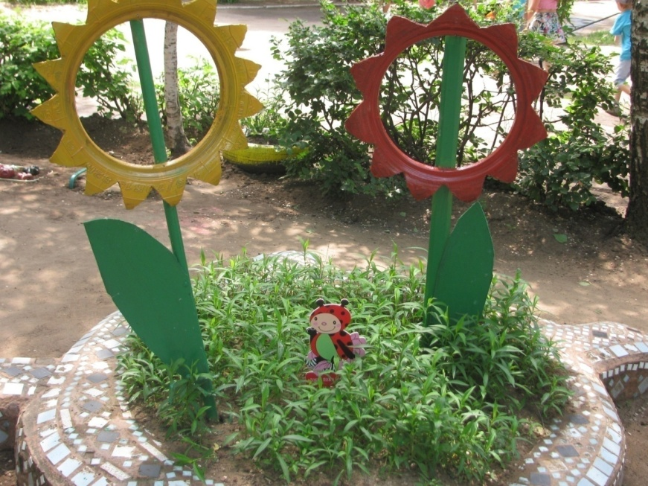
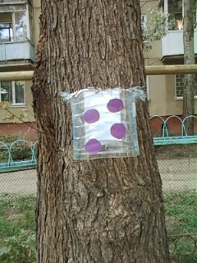
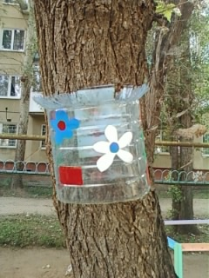
Оформление детских участков

Slide 6
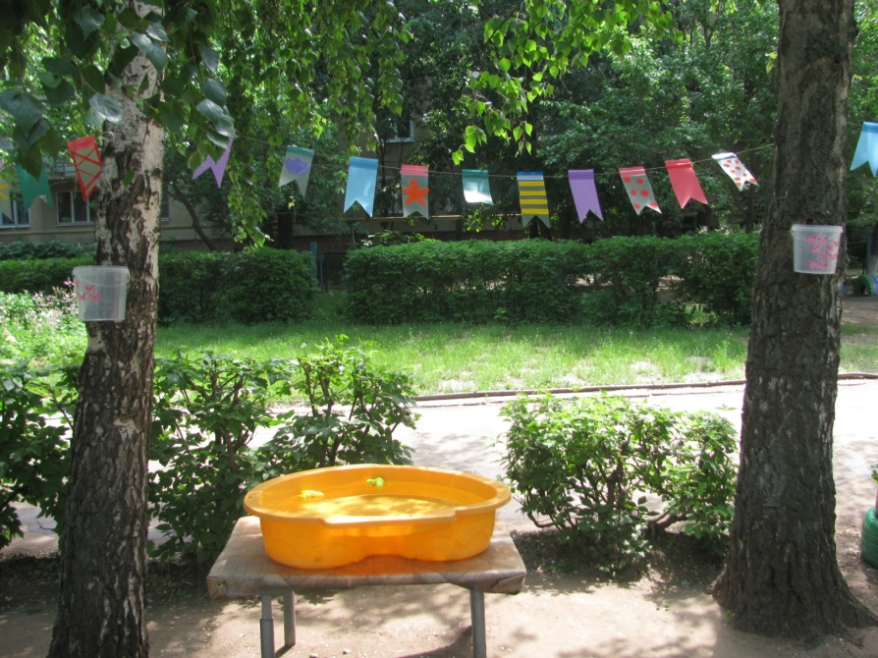
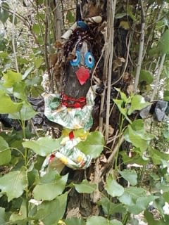
Использование скорошивателей - Флажки.
Вёдра из под майонеза - «Кто больше забросит шариков»
Ворона – хозяйка участка
Сделана из пластиковых бутылок
Магнитофоной ленты
Целофановых пакетов

Slide 7
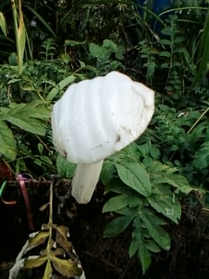
А , вот грибы , грибочки !!!
Сделаны из тонкого обёрточного поролона

Slide 8
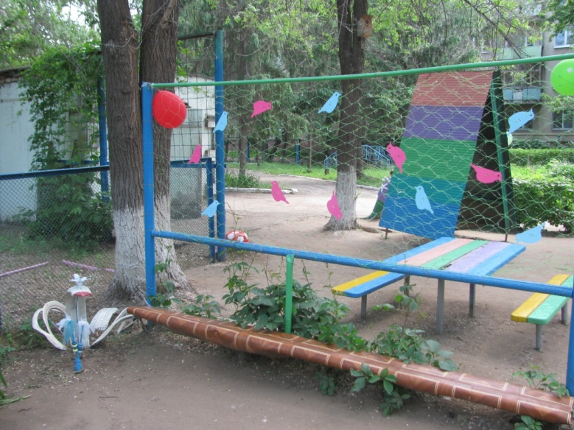
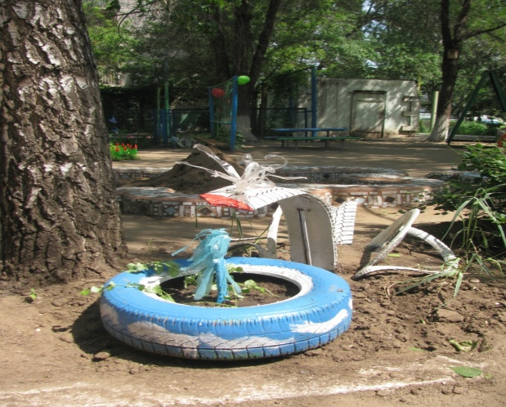
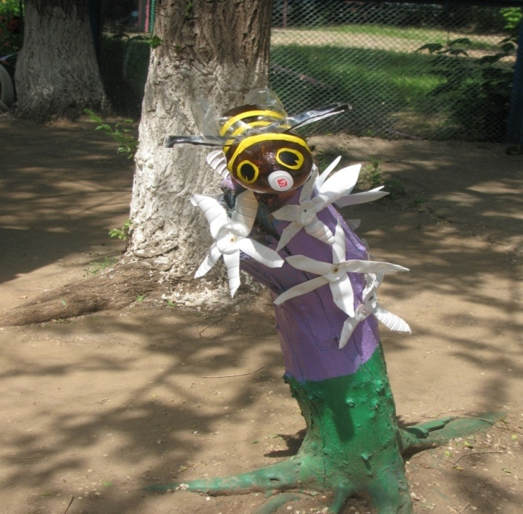
Покрышки от
Автомобиля «Царевна Лебедь»
Пчёлка Майя»

Slide 9
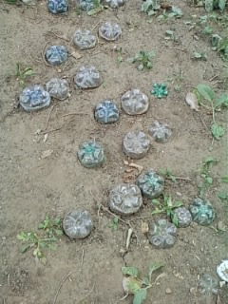
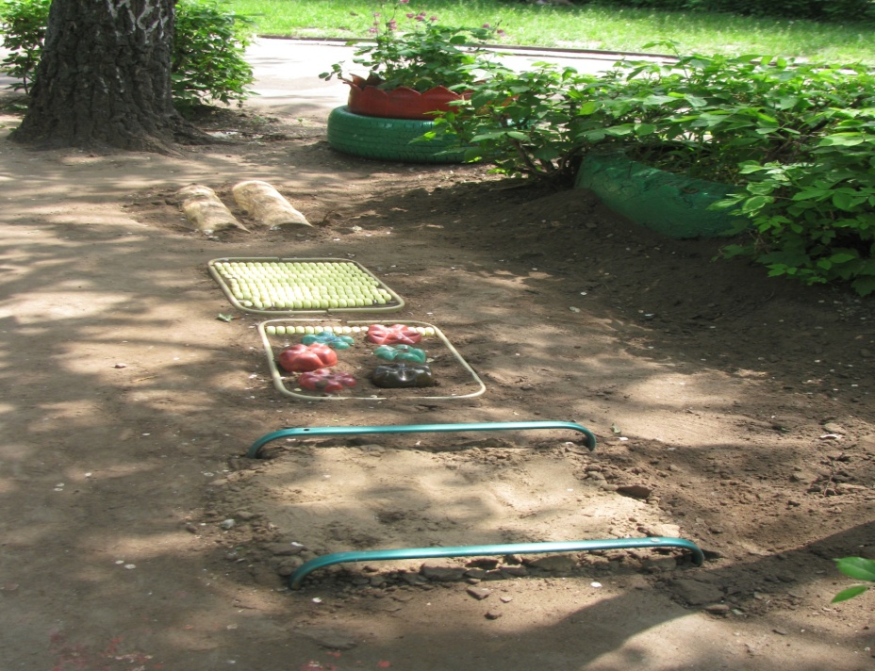
Дорожка здоровья

Slide 10
Спасибо за внимание!

